Slide 1
紙飛機原理與 不同紙飛機折法
圖片資料擷取自：GQ Taiwan、Mr. Bug 蟲蟲老師-楊棨棠

Slide 2
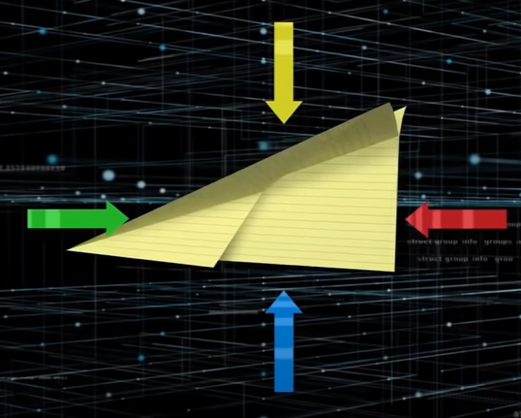
紙飛機原理
重力
阻力
推力
升力

Slide 3
飛機型態1：飛鏢型(Dart)
推力

Slide 4
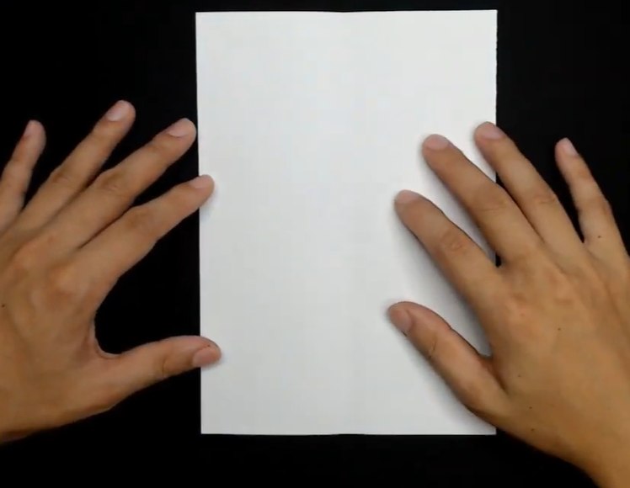
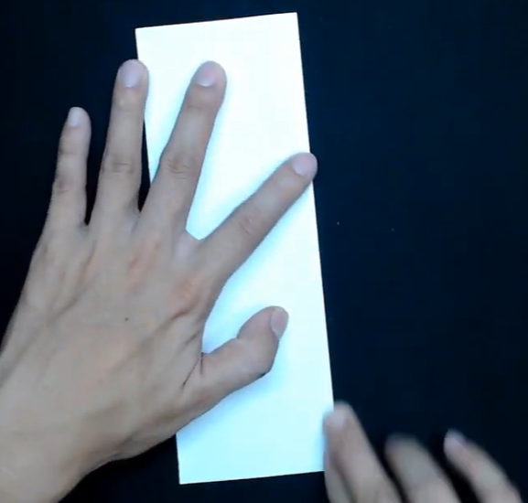
飛機型態1：飛鏢型(Dart)
步驟1：將長邊對齊長邊進行對折動作。

Slide 5
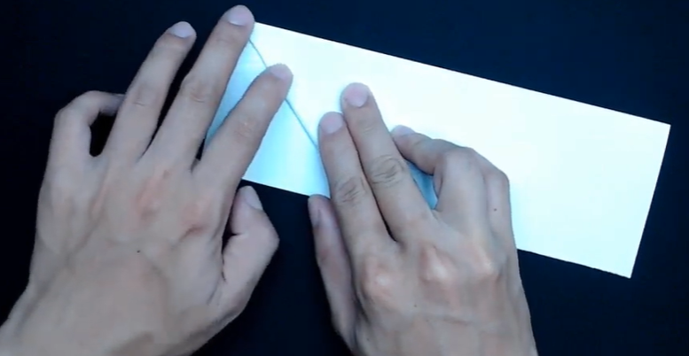
飛機型態1：飛鏢型(Dart)
步驟2：將可打開的一角折向另一長邊。

Slide 6
飛機型態1：飛鏢型(Dart)
步驟3：另一面同一邊重複步驟。

Slide 7
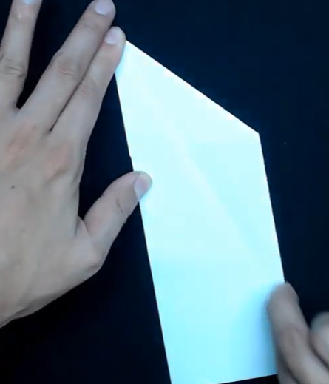
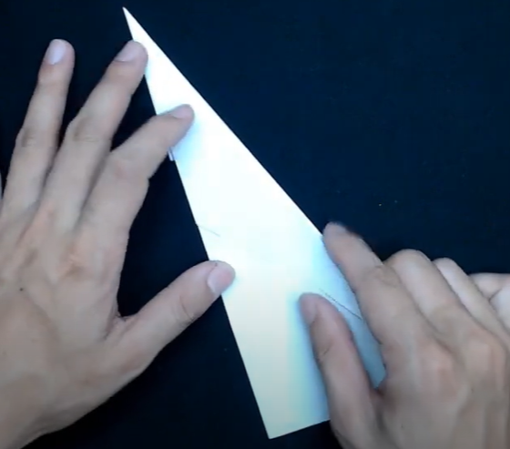
飛機型態1：飛鏢型(Dart)
步驟4：將斜邊折向長邊，反側亦同。

Slide 8
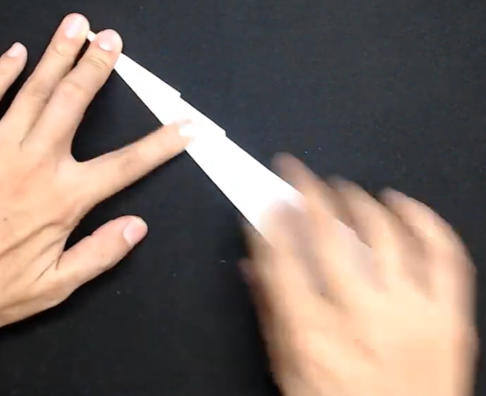
飛機型態1：飛鏢型(Dart)
步驟5：再一次將斜邊折向長邊，反側亦同，此為機翼。

Slide 9
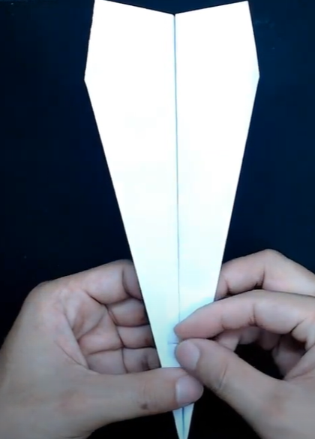
飛機型態1：飛鏢型(Dart)
步驟6：用細膠帶將飛機會開的地方做補強。

Slide 10
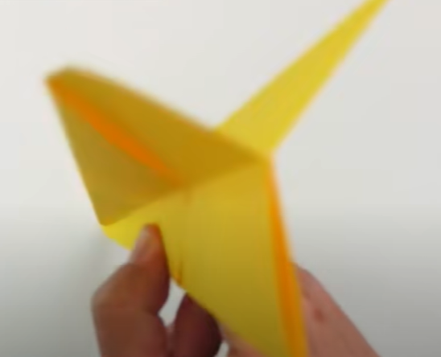
飛機型態1：飛鏢型(Dart)
步驟7：折出上反角(Y字形)，可增加飛機穩定。

Slide 11
飛機型態1：飛鏢型(Dart)
步驟8：”捲“出升降舵，微微上翹即可。

Slide 12
飛機型態1：飛鏢型(Dart)
步驟9：測試調整。
包含 「上反角角度」、 「升降舵角度」 、 「方向舵角度」 。

Slide 13
實驗紀錄如何做？

Slide 14
實驗記錄怎麼做？
步驟1：考慮實驗要討論的變因。
步驟2：考慮實驗要討論的結果。
步驟3：設計表格，並且考慮實驗次數。
步驟4：進行實驗，實驗前需先考慮實驗過程的器材，事先準備，包含計時用工具、測量長度用工具、實驗過程照片或影片等。

Slide 15
實驗記錄怎麼做？
實驗日期： | 年 月 日 |  | 天氣 |  | 風向
實驗地點 |  |  | 機身高度 | cm | 機翼最 長寬度 | cm
 |  |  | 機身長度 | cm | 翼身長比 | %
飛機型態 |  |  | 重心位置 (距離機首) | cm | 重心佔比 (與機身長比) | %
實驗次數 | 1 | 2 | 3 | 4 | 5 | 平均
滯空時間(s)
直線距離(m)
實驗概況 (與投擲方向相比)

Slide 16
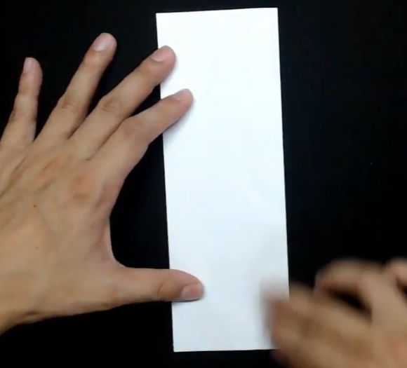
飛機型態2：加重飛鏢型(Plus Dart)
步驟1：將長邊對齊長邊進行對折動作。

Slide 17
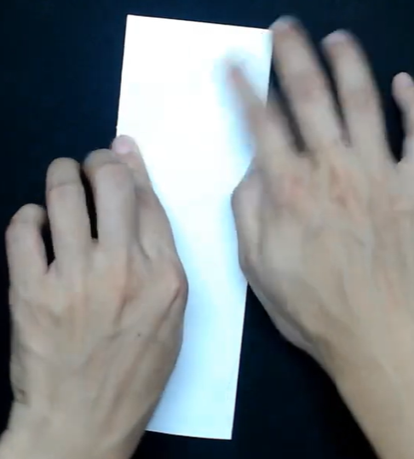
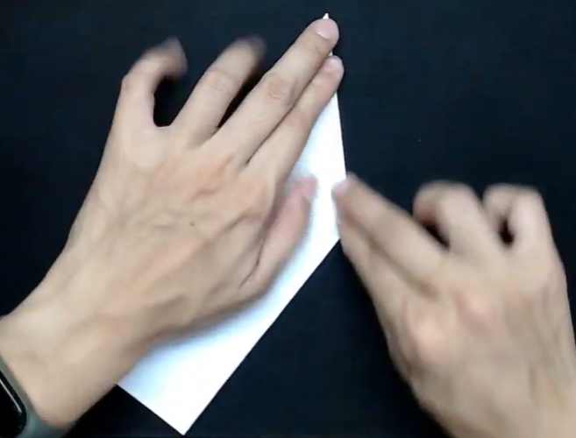
飛機型態2：加重飛鏢型(Plus Dart)
步驟2：將可打開的一角折向長邊，反側亦同。

Slide 18
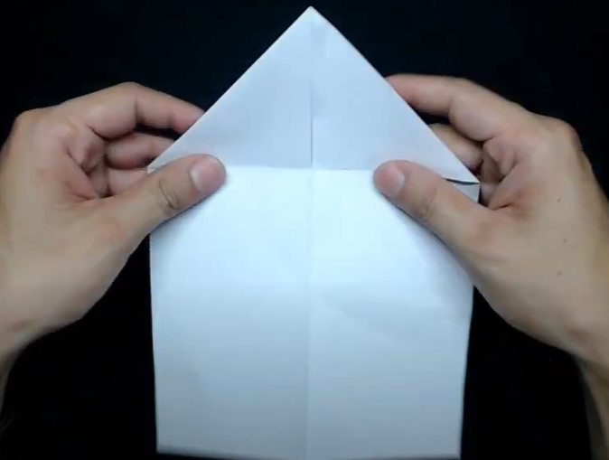
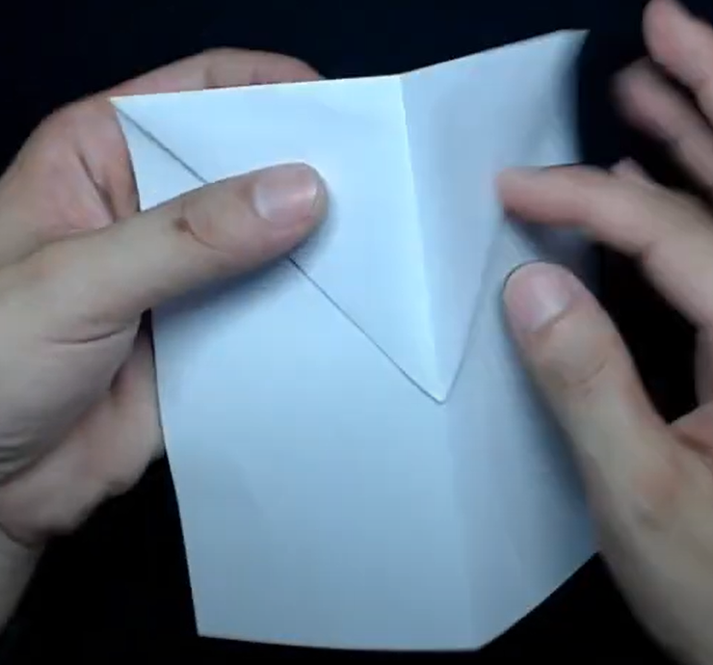
飛機型態2：加重飛鏢型(Plus Dart)
步驟3：展開成房子型，後將上方三角形部分往下折。

Slide 19
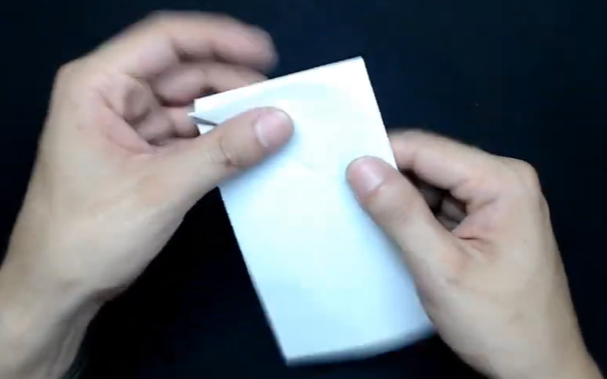
飛機型態2：加重飛鏢型(Plus Dart)
步驟4：以第1步驟折線往反方向折。

Slide 20
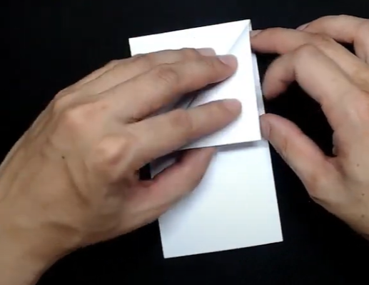
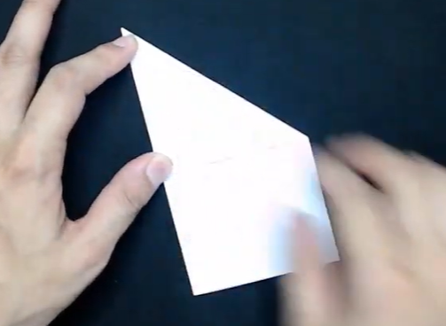
飛機型態2：頭重飛鏢型(Plus Dart)
步驟5：重複步驟2，將可打開的一角折向長邊，反側亦同。

Slide 21
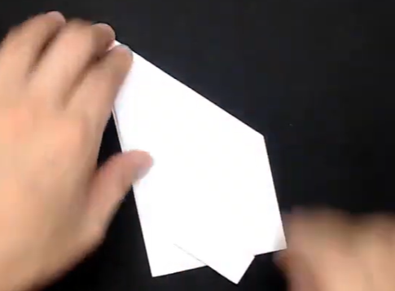
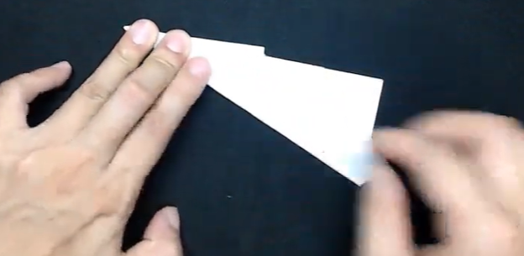
飛機型態2：加重飛鏢型(Plus Dart)
步驟6：將斜邊折向長邊，反側亦同。此為機翼。

Slide 22
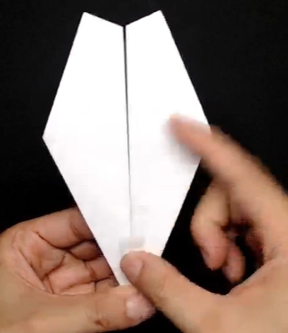
飛機型態2：加重飛鏢型(Plus Dart)
步驟7：用細膠帶將飛機會開的地方做補強。

Slide 23
飛機型態2：加重飛鏢型(Plus Dart)
步驟8：折出上反角與升降舵。

Slide 24
飛機型態2：加重飛鏢型(Plus Dart)
步驟9：測試調整。
包含 「上反角角度」、 「升降舵角度」 、 「方向舵角度」 。

